Slide 1
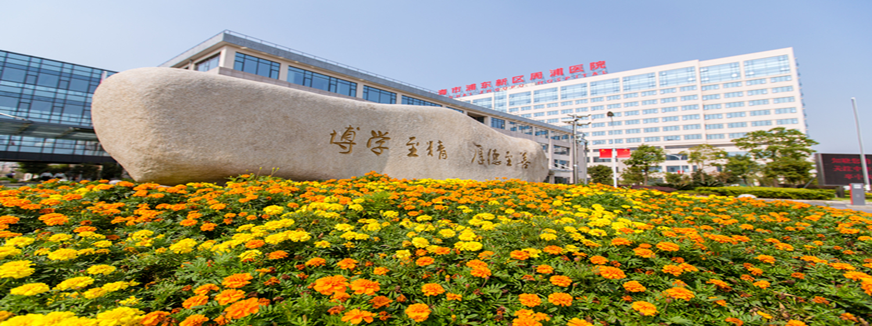
上海健康医学院《口腔科学》
第三章 口腔卫生保健，第四章 牙体牙髓病，第五章 牙周疾病
教学团队 邱燕京

Slide 2
第三章 口腔卫生保健
第一节 口腔卫生
第二节 口腔保健

Slide 3
重点难点
掌握
口腔卫生保健的主要措施
熟悉
口腔卫生的重点。
了解
不同人群口腔保健的方法

Slide 4
第一节 口腔卫生
牙龈按摩
刷牙
漱口
龈上洁治术
龈下刮治术
牙间隙清洁

Slide 5
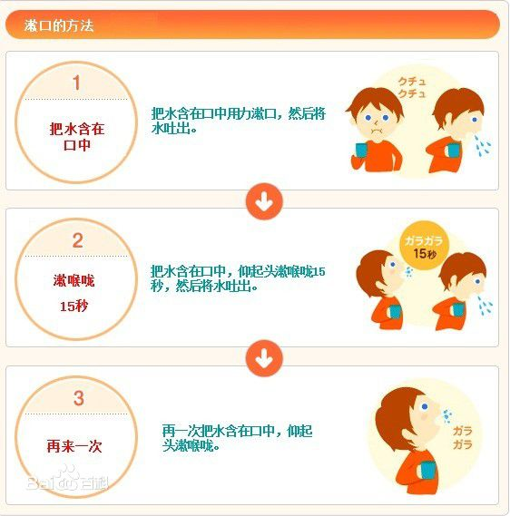
一、漱口
（一）漱口的作用
漱口是利用液体含漱从而清洁口腔的方法。通过漱口可清除食物残渣和部分松动的软垢，以及口腔内容易借助含漱力量而被清除的污物和异味。注意漱口不能替代刷牙。
治疗性漱口水含有氟化物有助于防止或减少蛀牙。

Slide 6
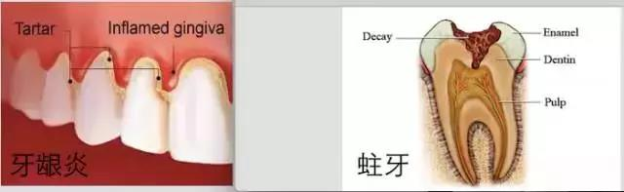
二、刷牙
正确刷牙的意义
爱护牙齿，刷牙很关键。然而，很多人晚上不刷牙！
那些睡前不刷牙的人，最后。。。。。。
细菌会在口腔里快速繁殖
（因为在睡觉的时候不会吞咽）
很可能患上口腔疾病

Slide 7
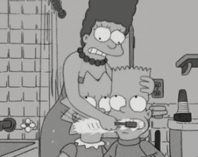
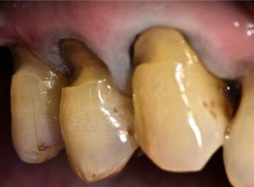
常见刷牙错误姿势
错误一 刷牙横着刷
刷牙的目的是为了清除牙齿表面和缝隙里的细菌，而不是损伤牙齿本身。横向刷牙一方面无法清除掉牙齿缝隙里的垃圾，同时还可能导致牙齿根部楔形缺损、牙龈损伤、牙本质敏感等问题。

Slide 8
常见刷牙错误姿势
错误二 刷牙时间太短
很多人以为刷牙的目的是清除食物残渣，其实不完全如此。清水漱口就可以清除掉90%以上的食物残渣，认真刷牙的目的是消灭牙菌斑。
建议：刷牙不少于2分钟。先漱口，湿润有利于牙膏中有效成分发挥作用，从门牙开始，细致竖向刷干净，尤其是齿缝和牙齿内侧等容易忽视的地方。
由于牙菌斑的生长周期是12-24小时，所以即使出门在外，24小时内也至少要刷牙一次。

Slide 9
常见刷牙错误姿势
错误三 刷牙时间不对
每天早起刷牙，然后吃早餐。这样的结果是，晨起牙齿刷干净了，吃完饭食物残渣和牙菌斑又开始堆积了。
建议：饭后刷牙。起床后清水漱口，吃早饭，饭后刷牙才是最健康的。

Slide 10
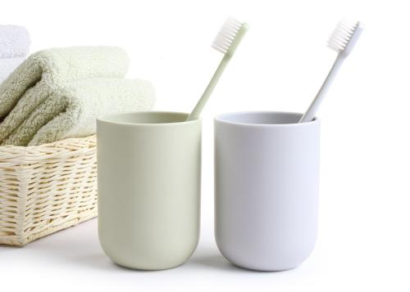
牙刷
牙刷的保管
保管：刷牙后清水冲洗牙刷——甩干水分——刷头朝上——通风干燥。
建议：每个牙刷使用不宜超过3个月。
功效牙膏
含氟牙膏、抑制牙龈炎牙膏、抗过敏牙膏、
中草药牙膏

Slide 11
刷牙方法
1.水平颤动拂刷法（改良Bass刷牙法）
视频

Slide 12
刷牙方法
2.圆弧刷牙法
视频

Slide 13
三、牙间隙清洁
（一）牙签
1.使用方法
在牙龈乳头退缩或牙周治疗后牙间隙增大时，可用牙签来清洁牙的邻面和根分叉区。常用的有木质牙签和塑料牙签。
2.注意事项
使用牙签注意动作要轻，以防损伤牙龈加重牙龈退缩 。

Slide 14
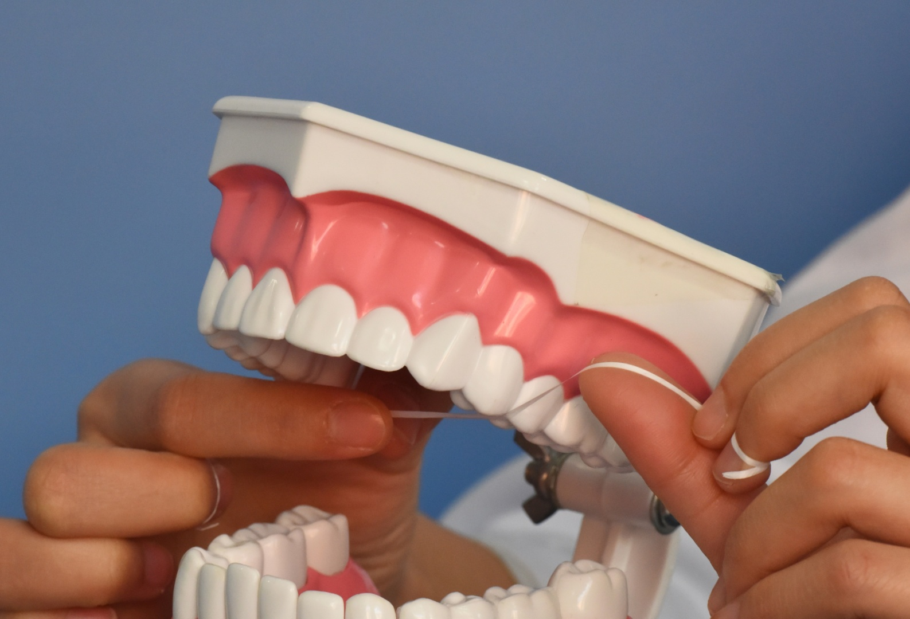
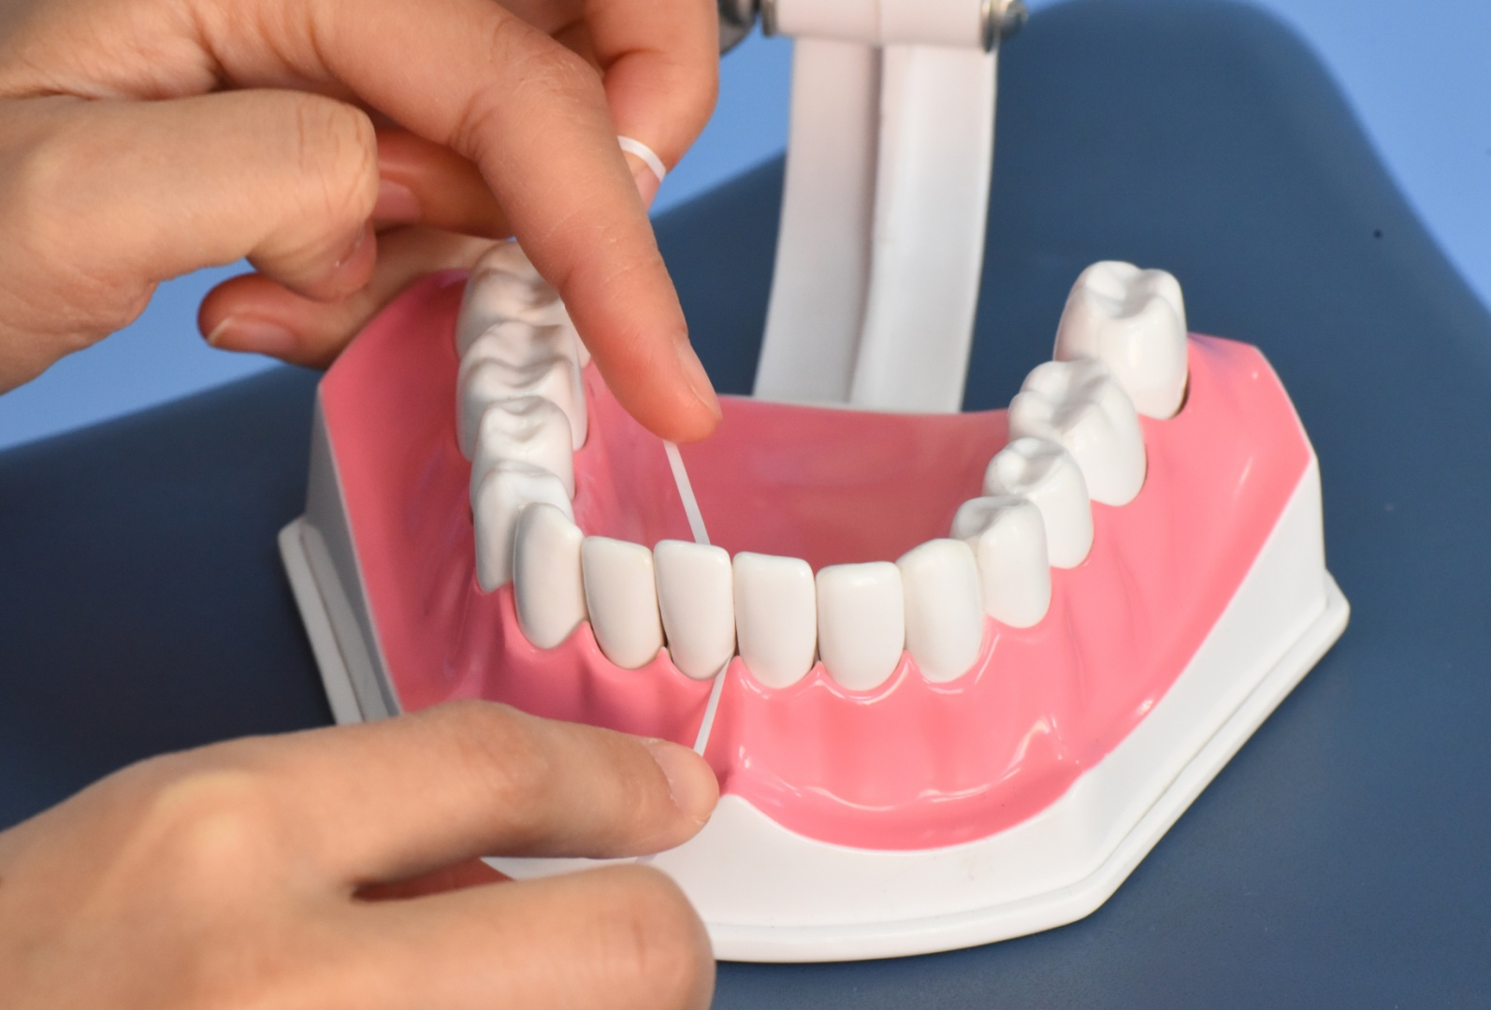
三、牙间隙清洁
（二）牙线

Slide 15
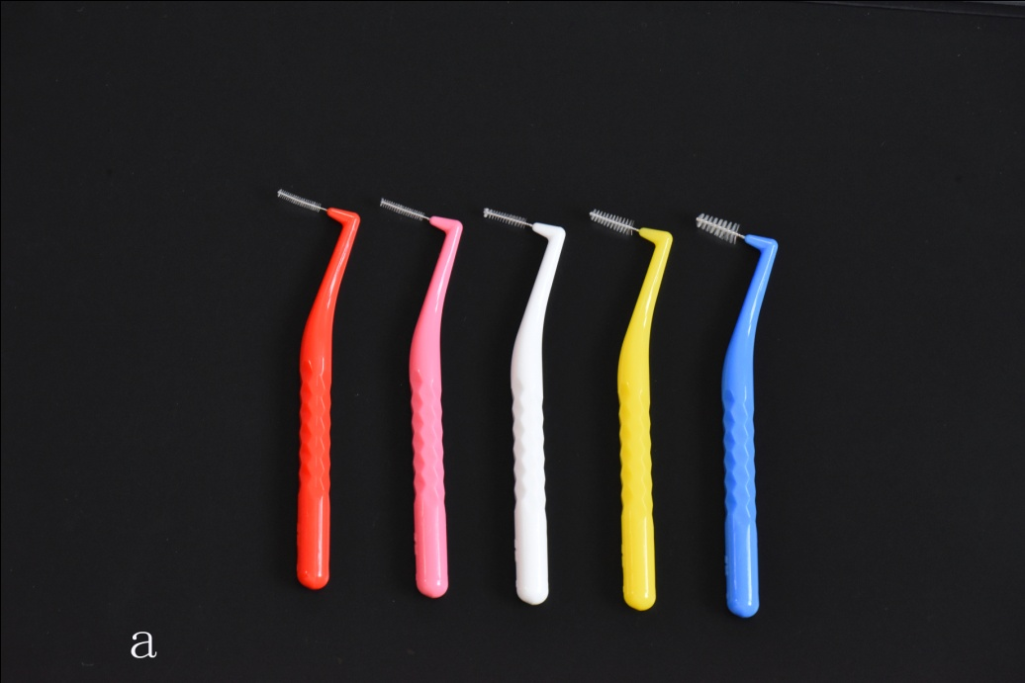
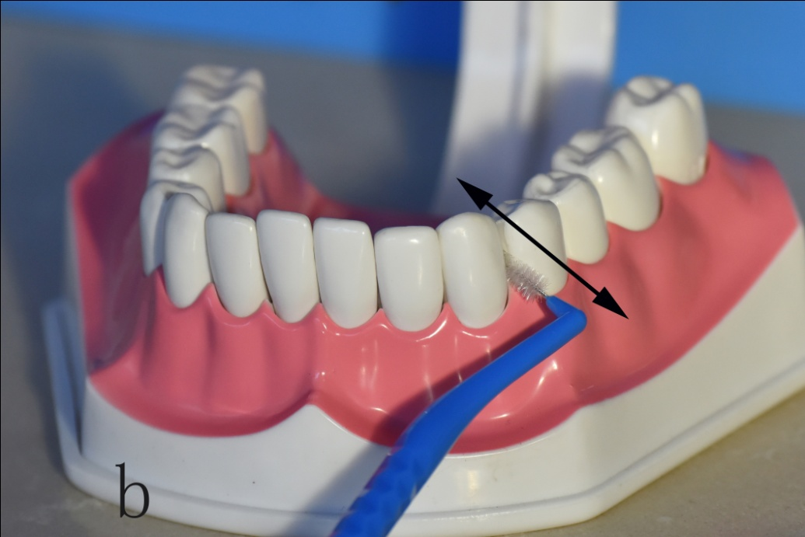
三、牙间隙清洁
（三）牙间隙刷
适用：牙龈退缩处邻间区、暴露的根分叉区以及排列不整齐的牙邻面。
选择：可根据牙间隙的大小选择不同型号的牙间隙刷。
注意：避免刺伤牙龈。

Slide 16
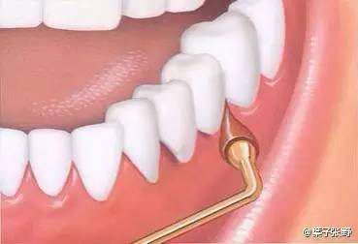
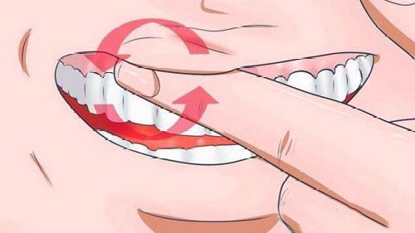
四、牙龈按摩
作用：适当地按摩牙龈，可使上皮增厚，角化增强，还能加强牙龈组织的血液循环，改善营养及氧的供给，有利于组织的代谢和恢复，增进牙龈组织的健康。
方法：手指或专门的牙间按摩器或清洁器。

Slide 17
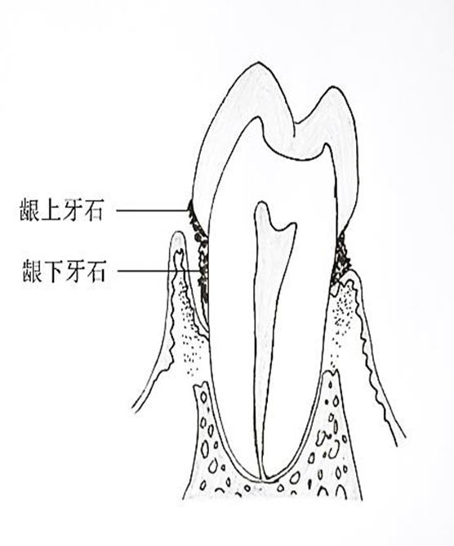
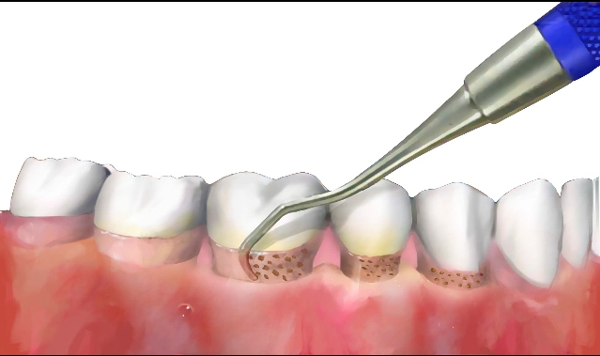
五、龈上洁治术、龈下刮治术
（一）手用器械洁治法
是用手持洁牙器、刮治器，依靠腕力进行清洁牙齿的一种方法，虽然费时费力，但它是牙周专业医师的基本功。
龈上牙石和龈下牙石
手用器械法治法

Slide 18
五、龈上洁治术、龈下刮治术
（二）超声波洁牙机洁治法

Slide 19
第二节 口腔保健
一、普通人群的口腔保健
（一）定期口腔健康检查
目的：定期保健检查，“有病早治，无病预防”。
时间：一般每半年进行一次专业的口腔检查。
（二）纠正不良习惯
（三）消除影响口腔卫生的不利因素
（四）合理营养
（五）改善劳动环境
对接触酸雾、铅、汞等有害物质的人员，改善劳动环境，维护口腔及全身的健康。

Slide 20
二、特定人群的口腔保健
（一）妊娠期妇女的口腔保健
定期口腔健康检查
定期口腔健康检查，早期发现口腔疾病并适时处理，重点作好妊娠期龈炎的防治，促进孕妇口腔健康。
妊娠期前3个月：口腔医疗一般仅限于处理急症，要注意避免X线照射。
妊娠4～6个月：是治疗口腔疾病的适宜时期，使用X线，不要照射盆腔和腹部。
妊娠期后3个月：应避免口腔治疗，口腔疾病以保守治疗为主，需急症处理时仅选择局麻。
孕妇营养与胎儿口腔健康
营养是人体身心健康的物质基础，孕妇的营养状况直接关系到胎儿的生长发育。

Slide 21
（二）婴幼儿的口腔保健
1.婴幼儿期
婴幼儿口腔健康的目标：无龋以及完全保持牙龈健康。
婴儿出生后头6个月：应帮助父母亲了解婴幼儿有患龋病与口腔黏膜感染的可能。
婴儿出生后每天应提供适量的氟化物促进牙与骨的矿化。
应在6～12个月内安排婴儿做第一次口腔检查。
2.补氟
幼儿补氟以氟滴为宜，在其出生后6个月开始补充。

Slide 22
（三）学龄前儿童的口腔保健
1.家庭口腔保健
2岁以后的儿童趋向于要自己刷牙，但这时儿童手的灵活性较差，需要父母时常帮助和指导。
3～6岁儿童预防项目主要是培养儿童建立口腔卫生习惯，掌握刷牙方法，刷牙可应用少量含氟牙膏去除牙菌斑，有效地刷牙。
6岁左右儿童的乳牙开始脱落，恒牙逐渐萌出，应及时找医师检查处理。父母应继续帮助儿童维持早期建立的口腔卫生习惯，保护好新萌出的恒牙。
2.氟化物的应用

Slide 23
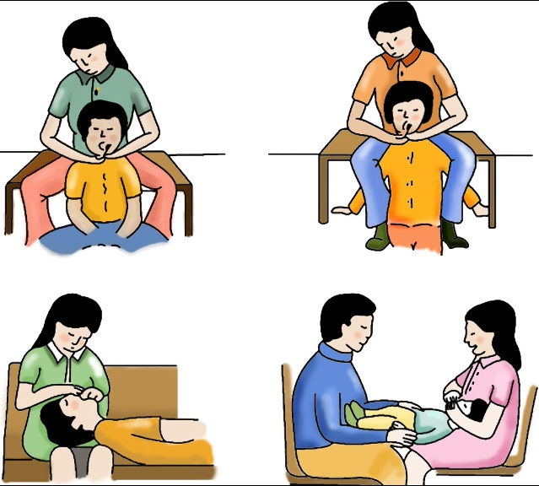
（三）学龄前儿童的口腔保健
父母帮助儿童清洁牙齿

Slide 24
（四）中小学生的口腔保健
1.具体内容
（1）监测学生健康状况。
（2）对学生进行健康教育。
（3）培养学生良好的卫生习惯。
（4）常见病的预防。
（5）身体意外事故的预防。
2.口腔健康教育

Slide 25
（五）老年人的口腔保健
1.常见的口腔问题
（1）牙龈退缩和根面龋
（2）牙列缺损和缺失 缺失牙是老年人常见的口腔问题。
（3）口腔黏膜病和口腔癌
（4）牙磨耗和楔状缺损
2.口腔保健的方法
（1）提高自我口腔保健能力。
（2）注重个人口腔卫生 。
（3）定期进行口腔检查 。
（4）及时修复缺失牙。

Slide 26
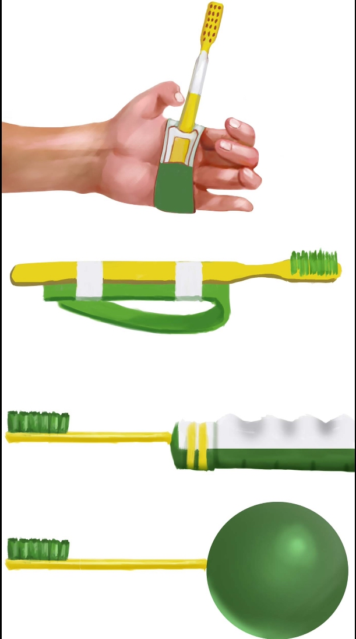
（六）残疾人的口腔保健
1.早期口腔卫生指导
2.口腔保健用品选择
（1）改良牙刷
（2）电动牙刷
（3）对于使用牙刷有困难者，设法帮助各种残疾人握好牙刷
3.残疾患者的特殊口腔护理去除牙菌斑
缺乏生活自理能力的残疾人，帮助其每天彻底刷牙或用牙线洁牙1次，必要时使用电动牙刷
4.氟化物的适当使用 5.定期口腔健康检查

Slide 27

思政小故事（敬业精神）
新疆地域广 ，民族多，口腔保健意识落后，开展口腔保健工作困难很多。 1994 年 ，新疆牙防组办公室主任 ，乌鲁木齐市口腔医院预防科主任杨志强到南疆和田地区去督导工作 ，在路上车翻了，因为从乌鲁木齐到和田 2000 公里，路况也不好 ，车翻了以后杨志强昏迷了好几天 ，报病危 8 天 ，后来终于抢救过来了。骨盆骨折 ，两根肋骨骨折 ，休息了 4 个月。上班以后 ，领导安排上半天班 ，实际上每天都是上整天班 ，而且节假日基本都不休息 ，特别是到下面去检查、督导、验收都是连轴转没有休息日 。最后由于劳累过度，最终因心梗倒在了他挚爱的牙防岗位上 ，军仅 48 岁。

Slide 28
本章重点内容
1.口腔卫生刷牙的基本方法及刷牙注意事项；牙间隙清洁。
2.普通人群的口腔保健方法。
3.特定人群的口腔保健。

Slide 29
第四章 牙体牙髓病
第一节 龋病
第二节 牙体硬组织非龋性疾病
第三节 牙髓病
第四节 根尖周病
第五节 牙体牙髓病的治疗方法

Slide 30
重点难点
掌握
龋病、牙髓病、根尖周病的病因、临床表现诊断
熟悉
龋病、牙髓病、根尖周病及牙外伤的临床处理方法
了解
各种牙体硬组织非龋性疾病的病因及临床表现

Slide 31
第一节 龋病
一、龋病的定义及特征
（一）龋病的定义
龋病（dental caries，tooth decay）是在以细菌为主的多种因素影响下，牙体硬组织发生的慢性、进行性、破坏性疾病。就病因学角度而言，龋病可以称作是牙体硬组织的细菌感染性疾病。
（二）龋病的特征
1.临床特征
牙体硬组织（包括釉质、牙本质和牙骨质）在色、形和质等方面均发生变化。
2.病理特征
口腔微生物将食物中的糖类组织转化为酸，引起无机物脱矿及有机物分解。

Slide 32
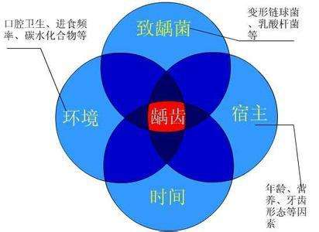
二、龋病的病因
（一）龋病病因的四联因素理论

Slide 33
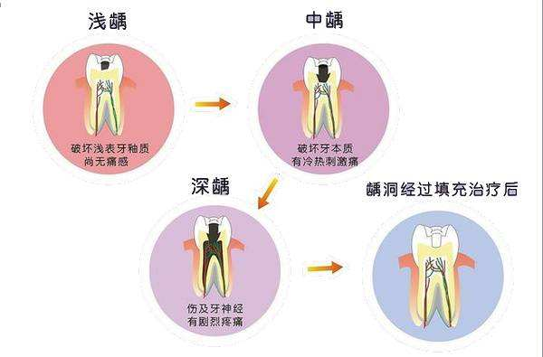
三、龋病的临床表现

Slide 34
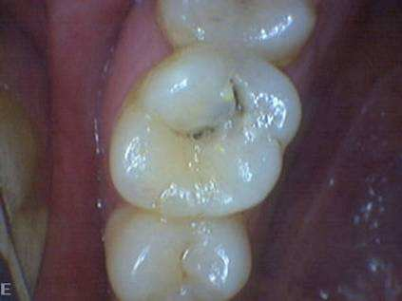
四、龋病的诊断
病例摘要
患者，张某，女性， 33 岁，公司职员，于 1998 年 3 月就诊。自述近日发现左下后牙变黑，刷牙 去除不掉。无明显冷、热水疼 ，吃东西时也不疼 。
检查 :36牙含面窝沟处呈黑褐色，探针可插入，有紧涩感 ，不易拔出，质地粗糙不 光滑，探诊不敏感，冷 、热水试验不敏感，无叩痛，无松动，牙龈无红肿，未探及牙周袋。

Slide 35
思考问题
1.诊断是什么?有哪些诊断依据?可有哪些辅助检查?
2.需要与何种疾病相鉴别?
3.治疗原则是什么?治疗中应注意什么问题?

Slide 36
病例分析
临床特点:①女性， 33 岁，自觉左下后牙牙面变黑，无冷 、热、酸、甜剌激痛，无 咬合痛，无自发性疼痛。
②口腔检查发现36牙含面窝沟呈黑褐色 ，探诊时探针可插入，有紧涩感，不易拔出，质地粗糙不光滑，元探痛，冷热水试验( - )，叩痛(-)，松 动度( - )，牙牙龈无红肿 。
诊断 :36牙合面窝沟浅龋。

Slide 37
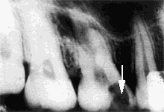
病例分析
诊断依据:①36牙合面窝沟呈黑褐色，探诊时探针可插入，有紧涩感，不易拔出，
质地较粗糙不光滑。②探痛( - )，冷热水试验(一) ，叩痛(-，) 松动度(-，) 牙龈无红肿。③患者无冷、热、酸、甜剌激痛，无咬合痛，无自发痛。根据以上几点可诊断 为浅龋。
浅龋时牙体组织破坏较少，且无自觉症状，不易被早期发现。临床上最常应用的是 X 片检查，有利于发现隐蔽部位的龋损。
鉴别诊断:本病例需要与牙合面正常的窝沟进行鉴别。
正常的窝沟:多数呈浅黄色，有些可呈黄褐色，探诊时
不可探人 ，且质地硬 ，光滑。

Slide 38
第二节牙体硬组织疾病
一、氟牙症
（一）定义
氟牙症又称做氟斑牙或者斑釉（mottled enamel），是指在牙釉质发育期因摄入了过量的氟而导致的牙体组织疾病。
（二）病因
生活在高氟地区中的婴幼儿及儿童（6～7岁之前），可通过饮水等途径从环境中摄入过量的氟。当体内氟浓度过高的时候，可抑制为牙釉质发育提供无机磷的碱性磷酸酶的活性，从而导致牙釉质发育不良或者矿化不全，病理表现为釉柱的过度矿化及釉柱间质矿化不良，这种情况表层的釉质更为显著。由于釉柱间质矿化不良，导致釉质多孔性增加，容易吸附外来色素而产生氟斑。如果多孔性所占体积大，表层釉质就会塌陷，形成牙体缺损。

Slide 39
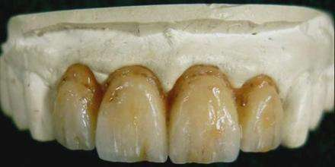
（三）临床表现

Slide 40
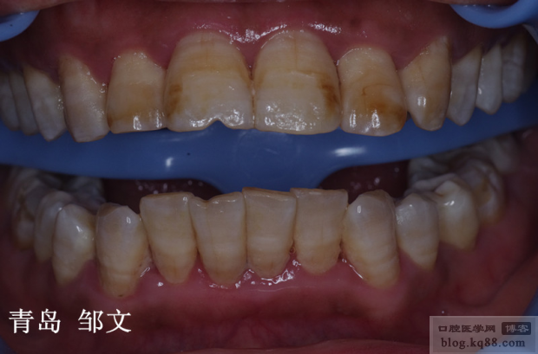
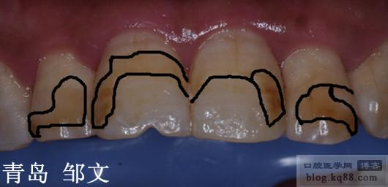
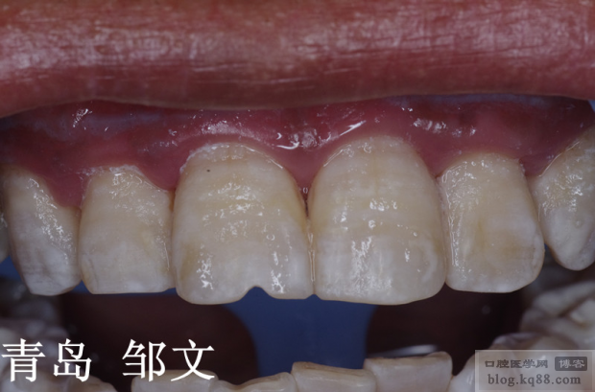
（四）治疗
磨除；
酸蚀涂层；
复合树脂修复；
贴面修复；
烤瓷冠修复等。

Slide 41
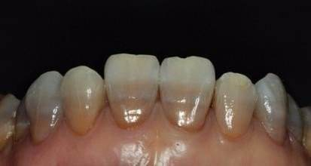
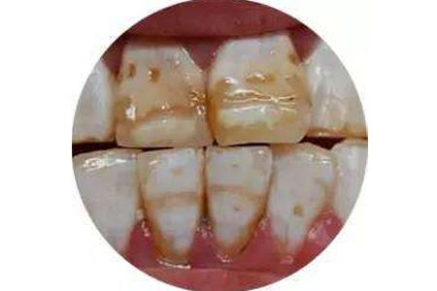
二、四环素牙
（一）定义
四环素牙（ tetracycline stained teeth ）是指在牙齿发育矿化期间因服用四环素族药物引起的牙体硬组织病变。
（二）病因
在牙的发育矿化期（6～7岁以前）服用四环素族药物，药物可被结合到牙组织内，药物本身或者其降解产物的颜色使牙着色。初期呈黄色，在阳光照射下呈现明亮的黄色荧光，以后逐渐由黄色变成棕褐色或深灰色。

Slide 42
（三）治疗
1.已形成的四环素牙
漂白
光固化复合树脂修复
贴面修复
烤瓷冠修复等
2.预防
妊娠期妇女、哺乳期妇女及8岁以下小儿不宜使用四环素类药物。

Slide 43
三、楔状缺损
（一）定义
楔状缺损（wedge-shaped defect）是指牙齿唇、颊面颈部硬组织发生的慢性缺损。
（二）病因
1.内因
（1）牙颈部釉质牙骨质界结构比较薄弱，易被磨去，缺损易发生。
（2）颊面牙颈部是咬合应力集中区，长期的咀嚼压力使牙体组织疲劳，应力集中区出现破坏，也会造成楔状缺损。
（3）龈沟内酸性渗出物的作用亦与缺损有关。
2.外因
不正确的刷牙方法，尤其是横刷法是发生楔状缺损的主要原因。

Slide 44
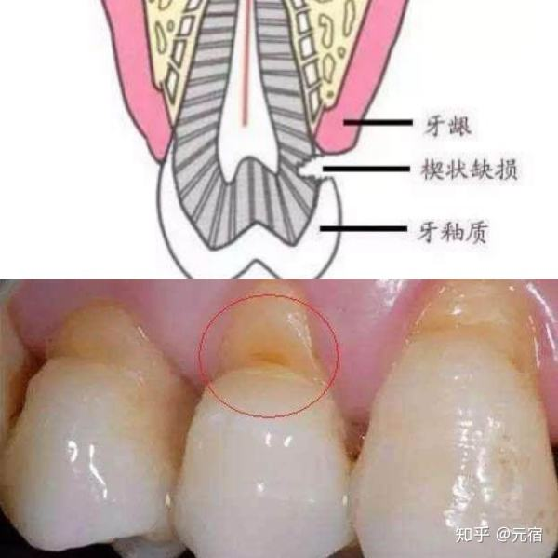
（三）临床表现
好发年龄：年龄愈大，楔状缺损愈严重，二者呈正变关系。
好发牙位：前磨牙，尤其是第一前磨牙，一般伴有牙龈退缩。
病变外观：典型的楔状缺损，由两个平面相交而成，有的由三个平面组成，缺损边缘整齐，表面坚硬光滑，有时可有不同程度的着色。
主观症状：较浅的缺损可无症状，也可发生牙本质过敏症。深至牙髓的缺损可伴有牙髓及根尖周病的临床表现。

Slide 45
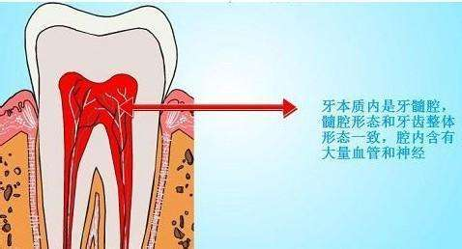
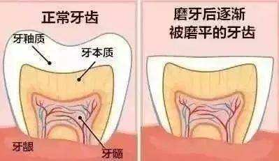
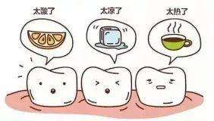
四、牙本质敏感症
定义
牙本质敏感症（ dentine hypersensitivity ）是指牙齿受到生理范围内的刺激时出现的短暂、尖锐的疼痛或不适的现象。

Slide 46
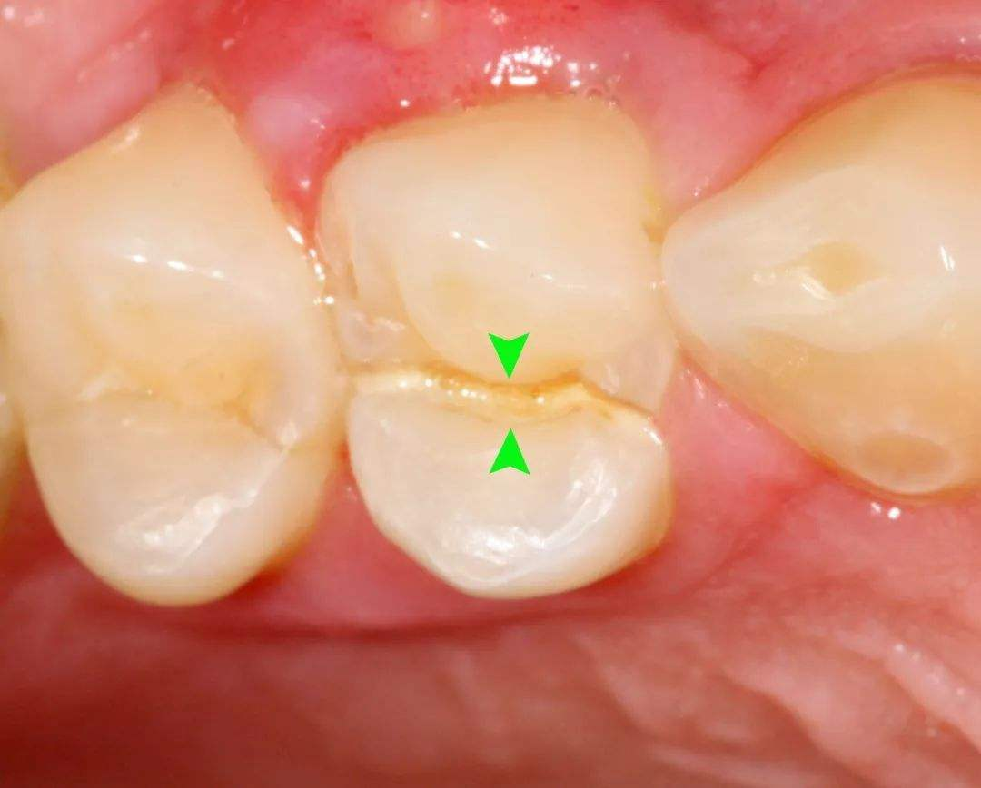
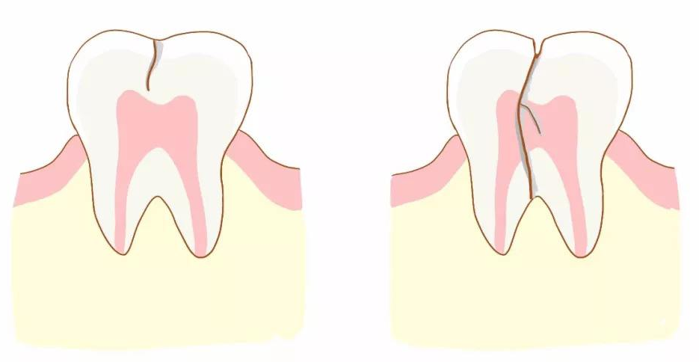
五、牙隐裂
定义
牙隐裂（cracked tooth）指发生在牙冠表面非生理性的细小裂纹，常不易发现，是引起牙痛的原因之一。

Slide 47
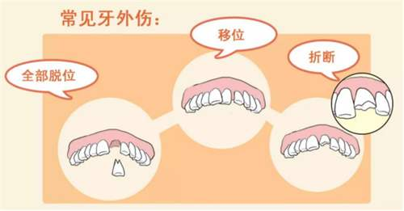
六、牙外伤
定义
牙外伤（dental trauma）是指牙齿受到各种机械外力作用后发生的牙体硬组织、牙髓组织和牙周组织的急剧损伤。

Slide 48
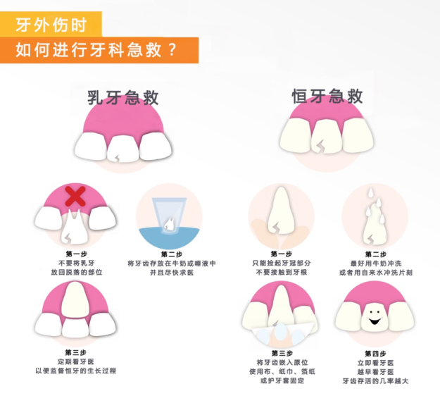

Slide 49
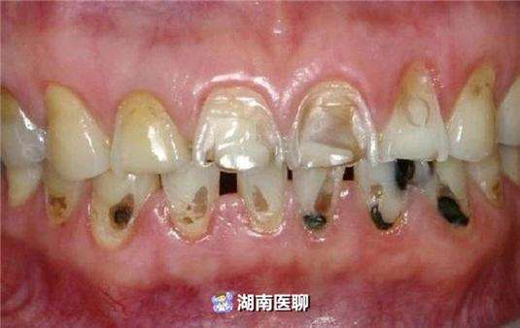
七、酸蚀症
（一）定义
酸蚀症（erosion）是因长期接触酸或者酸酐造成的牙体硬组织丧失的疾病。其脱矿过程与酸的关系明确，与细菌无关。
（二）病因
1.外源性酸
从事制酸、汽车电池、电镀材料、化肥及酿酒行业等
及长期大量饮用酸性饮料；特点是一般破坏前牙的唇面。
2.内源性酸
各种原因导致的胃液反流，
特点是一般破坏牙齿的舌腭侧。

Slide 50
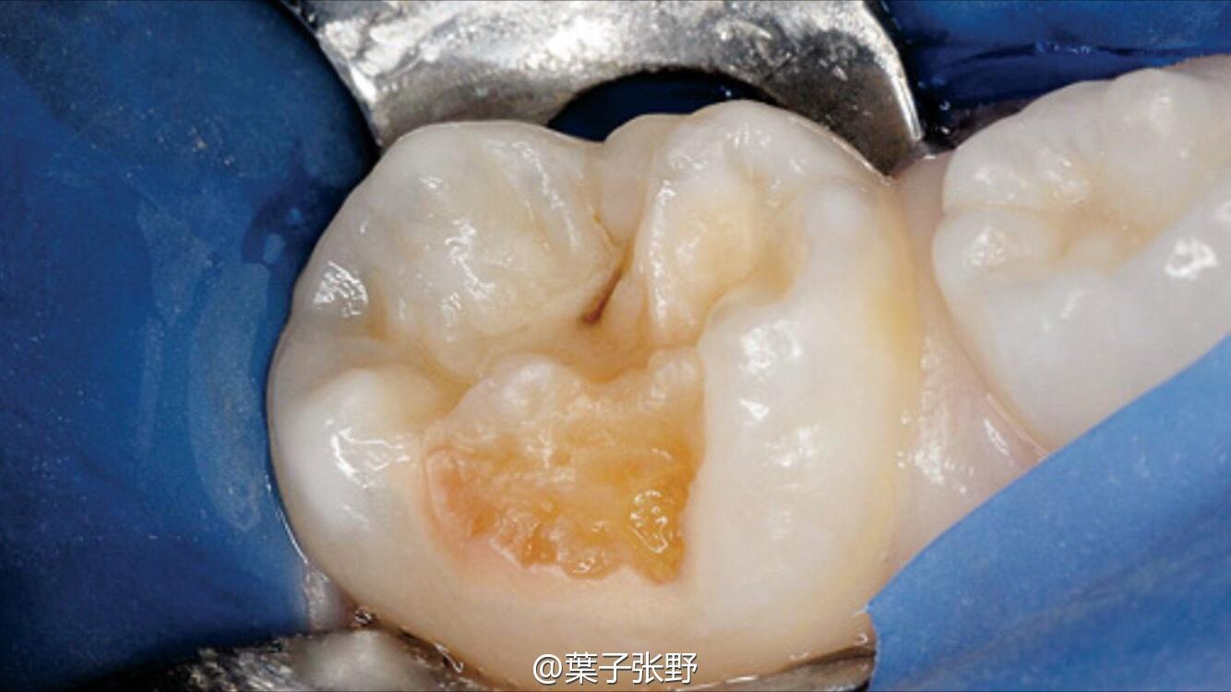
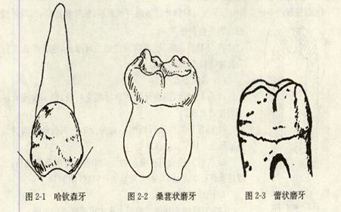
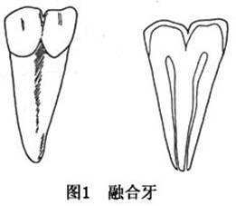
八、牙发育异常和结构异常
九、先天性梅毒牙 十、牙齿形态异常
牙釉质发育不全
先天性梅毒牙

Slide 51
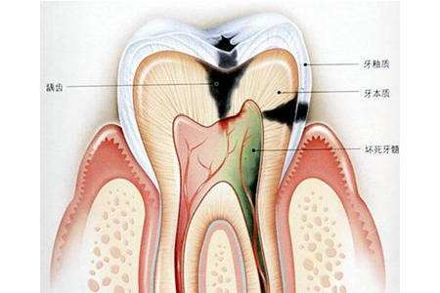
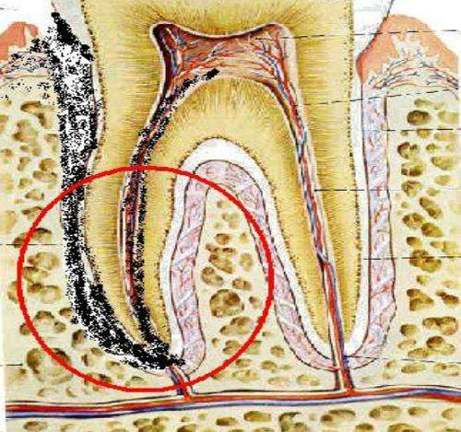
第三节 牙髓病
牙髓病的病因
1.微生物因素（最常见）
2.物理因素
（1）急慢性创伤；（2）过高的温度刺激或温度骤然改变；（3）相邻或对颌牙采用异种金属修复体，或使用牙髓电活力测试、离子导入治疗、电外科手术时操作不当等；（4）激光。
3.化学性因素
（1）充填材料、酸蚀剂、粘结剂；
（2）消毒药物。
4.免疫因素

Slide 52
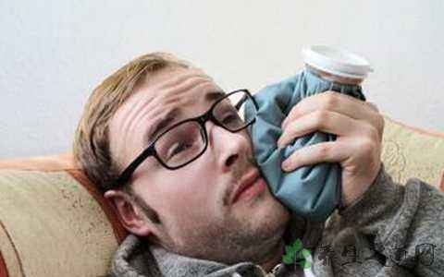
牙髓炎的诊断
病例摘要1
柳某，男性， 40 岁，司机，因左上后牙自发性剧烈跳痛 1 天前来就诊。
患者 4 天前开始出现左侧上后牙自发性阵发性疼痛，遇冷热剌激疼痛加重，并伴夜间疼痛明显的现象，服用止痛药症状不能缓解，且疼痛持续时间逐渐延长。近 1 来，疼痛呈持续性的跳痛，须经常用冷水含漱方减轻疼痛，左上后牙有咬合不适感。

Slide 53
临床检查：26近中邻面龋坏，探痛不敏感，有轻度叩痛，牙齿无松动 ，冷测疼痛不加重，热测可引起剧烈疼痛，牙髓活力电测试反应较对侧同名牙迟钝。牙龈正常。 X 片显示26近中冠部透射影及髓。
思考问题
1.应做何种诊断?诊断是什么?
2. 出现咬合不适的原因是什么?
3. 应采取何种治疗方法？

Slide 54
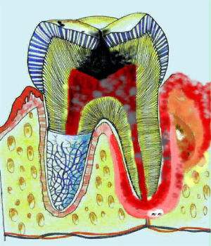
病例分析
诊断:本病例的临床诊断为急性牙髓炎（化脓性牙髓炎） 。
1.诊断依据:首先它的疼痛具有自发性持续性跳痛的特点;对温度试验的反应为 热剌激可以加重疼痛，而冷剌激则可缓解疼痛症状，符合化服性炎症的表现。其次 从病史中可以了解到，患者在发病初期有急性牙髓炎典型的疼痛表现一一自发性 阵发性痛、夜间痛、温度剌激加剧疼痛、疼痛不能定位。
2.急性牙髓炎初期 ，由于炎症局限在冠髓，因此患者通常不会有咬合不适的症状，随着炎症的不断发展，根髓可受到波及，炎性渗出物和坏死物经根尖孔扩展到 根尖周组织，而出现咀嚼痛和叩痛 。

Slide 55
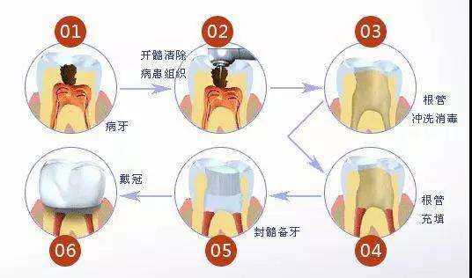
病例分析
3.治疗方法
根管治疗+冠修复

Slide 56
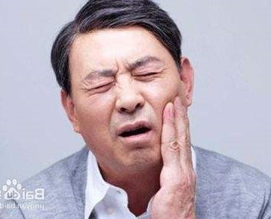
牙髓炎的诊断
病例摘要2
陈某，男性， 50 岁，工人，因左上后牙自发性阵痛、冷热痛、咬合痛 4 天，伴夜间 痛 1天而就诊。
患者 4 天来左上后牙有自发性阵发性疼痛，遇冷热剌激疼痛加重，有咬合疼痛，自觉牙龈肿胀， 1天前开始出现因疼痛而夜间不能入睡现象。左上后牙牙龈有反复肿胀史 3 年。

Slide 57
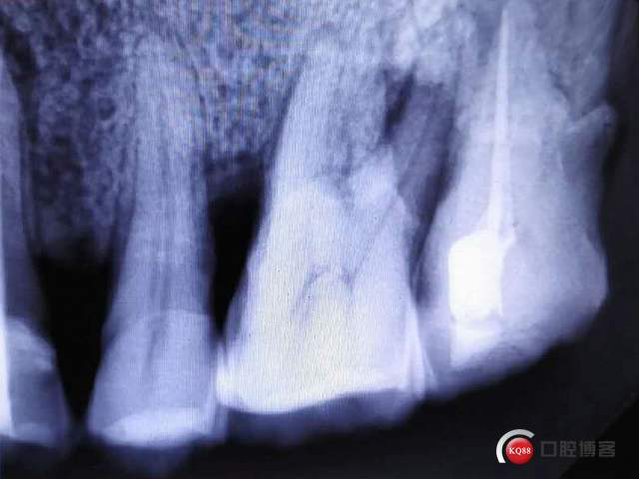
临床检查：26牙根充血肿胀，腭侧牙跟退缩，膊侧牙周袋深 6 mm ，袋内有脓性分泌物，牙石 (+ +)，探无龋坏，牙合面磨耗不均匀，叩痛(+ +)，松动 Ⅱ度，冷热刺激可引发疼痛，有咬合创伤 。X 片显示:26颊侧牙槽骨吸收至根中1/3，腭侧吸收至根 尖 1/3，根周膜增宽
思考问题
1.临床诊断是什么?有哪些诊断依据?
2. 治疗原则是什么?
3. 应来取哪些治疗方法才能获得较理想的治疗效果?

Slide 58
病例分析
1.诊断:本病例的临床诊断为逆行性牙髓炎 。
诊断依据:①患牙有严重的牙周炎的表现一 一深达根尖的牙周袋 ，牙齿松动， 牙槽骨吸收;
②患牙出现自发痛 、阵发痛 、冷热剌激痛 、夜间痛等典型的急性牙髓炎症状;
③患牙未查及可引起牙髓病变的牙体硬组织疾病;
④ X 片显26根尖周有牙槽骨吸收。

Slide 59
病例分析
2.治疗原则：本病例是牙髓牙周联合病变，应尽可能保留患牙，在根管治疗的同时进行牙周治疗。
3.治疗方法：本病例中的患牙牙含面磨耗不均匀，颊、腭侧牙槽骨吸收程度不一致 ，颊侧吸收较少，说明患牙既有牙周的炎症又伴有咬合受力不平衡，因此，患牙在进行完善的根管治疗的同时，应及时地做牙周治疗 ，包括龈上洁治 、龈下刮治和消除牙周袋的 手术治疗，辅以局部或全身的抗菌素药物治疗。并注意进行调牙合，消除始创伤。只 有这样才能真正达到消除炎症，保留患牙的目的 。

Slide 60
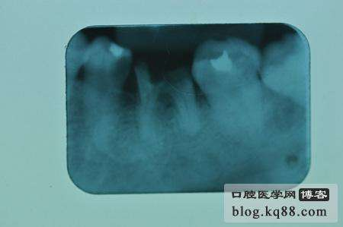
慢性牙髓炎和牙髓坏死

Slide 61
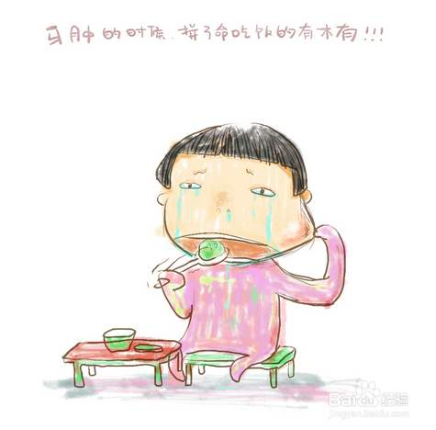
第四节 根尖周病
根尖周炎的诊断
病例摘要1
高某 ，男，35 岁，工人 。
主诉:左上后牙痛1周。
现病史 :1周前左上后牙痛，不能用左侧咀嚼食物，近 2 天左面颊部肿胀，局部疼痛呈持续性跳痛 ，全身乏力，因口服消炎止痛药不能缓解前来就医。
既往史:喜欢吃有韧性的食物，经常用牙齿开酒瓶盖 。无传染病史和药物过敏 史。

Slide 62
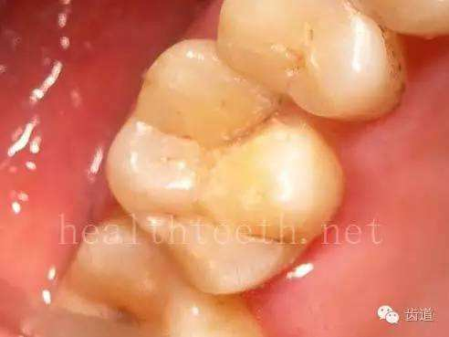
临床检查：26牙合面重度磨损，牙尖高陡，近中发育沟越过边缘嵴，表面涂浓碘后，发育沟内着色。松动Ⅱ度，叩诊( + ++)，牙髓活力电测仪测试无反应。移行沟变浅，扪痛，有波动感 。左面颊部红肿，扪痛 。量体温 38 ℃，•WBC 11*10^9/L。
思考问题
1.诊断和诊断依据是什么?
2.本病例的发病原因是 什么?
3. 治疗原则是什么?

Slide 63
病例分析
1.诊断:急性根尖周炎（化脓性根尖周炎）
诊断依据:①患者平时有用牙开瓶盖的习惯和咀嚼较硬的食物;②牙齿重度磨损，牙尖高陡;③牙齿牙含面有隐裂;④松动 Ⅱ度;⑤叩痛(+++);⑥局部有扪痛和 波动感;⑦左面颊部红肿;③伴有体温升高等全身症状。
2.本病例的发病原因：由于牙齿重度磨损，患者有不良习惯，使牙齿损伤，造成牙齿有隐裂，细菌可通过隐裂引起牙髓感染，最后导致根尖周组织的炎症。 隐裂不易发现，只有在出现牙髓炎或根尖周炎时才会被引起重视。为了防止隐裂， 最好应改变饮食习惯和咬硬物的习惯，减少牙齿的病理性磨损 ，达到保护牙齿的目的，并防止根尖周病的发生。

Slide 64
病例分析
治疗原则
1.应急处理。首先开放髓腔，引流根尖的服液，局部有波动感的在麻醉下行脓肿切开 .2-3天换 1次药。
2. 口服消炎和止痛药。
3. 调牙含和用不锈钢丝结扎患牙或做临时冠。
4 . 根管治疗 。待急性炎症消退后，按常规进行根管扩大和根管消毒，在患者无疼痛，根管内无渗出液，无臭味，患牙叩诊(-)时，做根管充填。在整个根管治疗 过程中，要注意操作准确，减少疼痛。

Slide 65
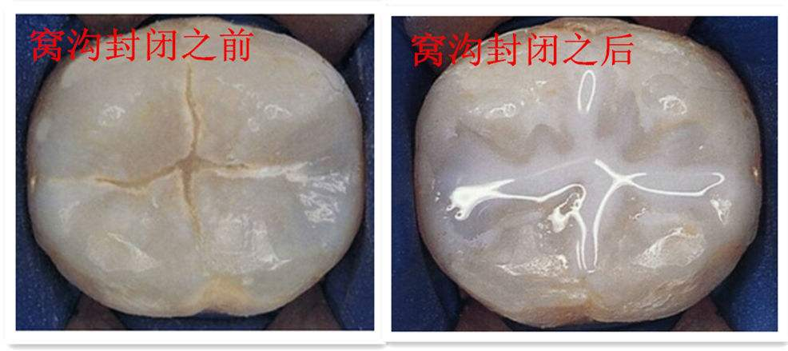
第五节 牙体牙髓病的治疗方法
一、龋病的非手术治疗技术
非手术治疗适用于早期龋，主要采用再矿化、预防性树脂充填等技术，终止或消除龋病。
（一）再矿化治疗（remineralizative therapy）
（二）预防性树脂充填（ preventive resin restoration ）

Slide 66
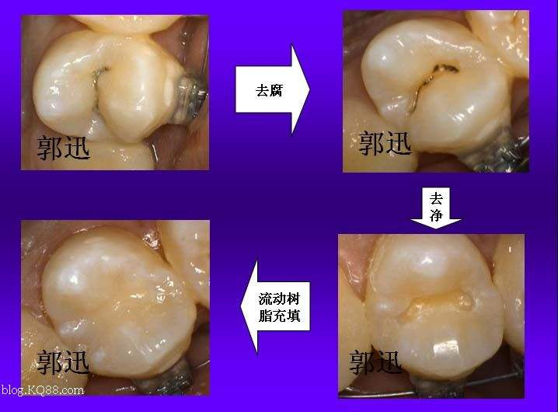
二、龋病的充填修复治疗
。

Slide 67


三、牙痛的应急治疗和根管治疗
1.开髓引流
2.切开排脓
3.去除刺激
4.调磨改
5.消炎止痛

Slide 68
第五章 牙周疾病
第一节 牙龈病
第二节 牙周炎
第三节 牙周疾病与全身疾病

Slide 69
重点难点
掌握
慢性牙龈炎、慢性牙周炎的病因及临床表现。
熟悉
侵袭性牙周炎的病因及临床表现。
了解
青春期龈炎，急性坏死性溃疡性龈炎、药物性牙龈增生、牙龈瘤病因及特点。

Slide 70

第一节 牙龈病
慢性龈炎（chronic gingivitis）
定义
最常见的菌斑性牙龈病
主要病损位于游离龈和龈乳头
病因
始动因子—牙菌斑
牙石、食物嵌塞、不良修复体
口呼吸
牙列不齐
慢性龈炎的口内表现

Slide 71
慢性龈炎
临床表现
局限于游离龈和龈乳头；前牙区为主
牙龈颜色鲜红或暗红，质地松软；龈乳头圆钝或呈球状增生，点彩消失
探诊出血
龈沟底位于釉牙骨质界处
治疗原则
口腔卫生宣教
去除局部刺激因素
定期复查、维护

Slide 72


青春期龈炎，妊娠性龈炎，药物性牙龈增生
青春期龈炎的口内表现
药物性牙龈增生的口内表现

Slide 73

牙龈纤维瘤病（hereditary gingival fibromatosis）
定义
又称家族性或特发性牙龈纤维瘤病
牙龈组织的弥漫性纤维结缔组织增生，是一种较为罕见的疾病
病因
病因不明
有家族史
可能常染色体显性或隐性遗传
牙龈纤维瘤病的口内表现

Slide 74
牙龈纤维瘤病
临床表现
可幼儿时发病，始于恒牙萌出后
牙龈广泛增生，可累及全口，以上颌磨牙腭侧最为严重
增生牙龈颜色正常，质韧，表面光滑，不易出血
治疗原则
牙龈成形术
翻瓣术结合龈切除术
手术最好在青春期后进行

Slide 75

牙龈瘤（epulis）
定义
一种炎症反应性瘤样增生物，可发生于牙龈乳头或龈缘
来源于牙周膜及牙龈的结缔组织，因无肿瘤的生物学特征和结构，非真性肿瘤
病因
局部刺激因素（菌斑、牙石、食物嵌塞等）
妇女怀孕期间，体内内分泌的改变
牙龈瘤的口内表现

Slide 76

急性坏死性溃疡性龈炎（acute necrotizing ulcerative gingivitis）
定义
称Vincent龈炎、梭杆菌螺旋体性龈炎
发生于龈缘和龈乳头的急性炎症和坏死
病因
多种微生物（梭形杆菌、螺旋体等）引起的机会性感染
大量吸烟史、精神压力
营养不良或全身消耗性疾病
急性坏死溃疡性龈炎的口内表现

Slide 77
急性龈乳头炎（acute papillary gingivitis）
定义
病损局限于个别牙间乳头的急性非特异性炎症
一种较为常见的牙龈急性病损
病因
菌斑
机械刺激（食物嵌塞、锐利边缘、充填体悬突）
化学刺激

Slide 78
急性龈乳头炎
临床表现
自发性胀痛和明显的探触痛
龈乳头鲜红肿胀，易出血
牙可有轻度叩痛
刺激物存在
治疗原则
去除局部刺激因素
局部药物治疗
充填邻面龋或修改不良修复体

Slide 79
牙龈病
 | 慢性龈炎 | 青春期龈炎 | 妊娠期龈炎 | 药物性牙龈增生
病因 | 牙菌斑 牙石、不良修复体 口呼吸、牙列不齐 | 牙菌斑 口腔卫生习惯 性激素改变 | 牙菌斑 妊娠期雌激素升高 | 抗癫痫药 免疫抑制剂 钙通道阻滞剂
临床表现 | 龈色鲜红或暗红 质软易出血 龈沟底位于釉牙骨质界 | 好发于前牙唇侧 龈色鲜红或暗红 质软易出血 无附着丧失 | 妊娠2～3个月出现，8个月高峰 龈色鲜红或暗红 探诊易出血 妊娠期龈瘤 | 服药后1～6个月开始 龈乳头球状或结节状，色粉 质韧不易出血
治疗原则 | 口腔卫生宣教 去除局部刺激因素 | 口腔卫生宣教 去除局部刺激因素 | 孕前检查 去除局部刺激因素 必要时手术（妊娠4～6个月） | 停药或更换药物 去除局部刺激因素 必要时手术

Slide 80
牙龈病
 | 牙龈纤维瘤病 | 牙龈瘤 | 急性坏死性 溃疡性龈炎 | 急性龈乳头炎
病因 | 病因不明 家族病史 常显或常隐遗传 | 刺激因素 妊娠引起内分泌的改变 | 多种微生物引起 吸烟、精神压力 全身消耗性疾病 | 机械刺激（边缘锐利、悬突） 化学刺激
临床表现 | 幼儿时发病，恒牙萌出后 广泛增生累及全口 增生牙龈颜色正常，质韧不易出血 | 女性，中青年多见 唇颊侧龈乳头 圆球形，不超过2cm，带蒂 生长较慢，伴出血 | 男性青壮年为主 病程急短，2周内 龈乳头和龈缘坏死 有自发性出血，腐败性口臭 可伴有全身症状 | 可有自发痛和冷热刺激痛 龈乳头鲜红肿胀，探痛，易出血 存在刺激物
治疗原则 | 牙龈成形术 翻瓣术+龈切除术 | 手术切除（瘤体+骨膜） | 急性期：清创；后期牙周基础治疗及手术 支持疗法 全身性因素治疗 | 去除局部刺激因素 充填龋坏或修改不良修复体

Slide 81
第二节 牙周炎
牙周炎
定义
由牙菌斑生物膜引起的牙周组织的慢性感染性疾病
可导致牙支持组织的炎症、牙周袋形成、进行性附着丧失和牙槽骨吸收，最后导致牙松动、丧失
我国成人丧失牙齿的首位原因

Slide 82
牙周炎
分类
慢性牙周炎
侵袭性牙周炎
局限型侵袭性牙周炎
广泛型侵袭性牙周炎
反映全身疾病的牙周炎
掌跖角化-牙周破坏综合征
Down综合征
白细胞功能异常
艾滋病

Slide 83

一、慢性牙周炎（chronic periodontitis，CP）
定义
最为常见的牙周炎
可由长期存在的慢性龈炎向深部牙周组织扩展而引起
病因
始动因素—牙菌斑
局部促进因素
全身促进因素
慢性牙周炎的口内表现

Slide 84
一、慢性牙周炎
临床表现
 | 轻度 | 中度 | 重度
牙龈炎症 | 牙龈炎症，探诊出血 | 牙龈炎症，探诊出血 | 牙龈炎症明显
牙周袋深度 | 牙周袋≤4mm | 4mm＜牙周袋≤6mm | 牙周袋＞6mm
附着丧失 | 附着丧失1～2mm | 附着丧失3～4mm | 附着丧失≥5mm
牙槽骨 吸收程度 | 牙槽骨吸收不超过根长1/3 | 牙槽骨水平或角形吸收超过根长1/3，小于1/2 | 牙槽骨吸收超过根长1/2
伴发症状 | 有或无口臭 | 牙有轻度松动 多根牙根分叉轻度病变 | 可有牙周脓肿 牙多有松动 多根牙多有根分叉病变

Slide 85
一、慢性牙周炎
治疗原则
彻底清除菌斑、牙石等刺激物，消除牙龈炎症
牙周袋变浅，牙周附着水平改善
争取牙周组织再生，保持稳定疗效
治疗计划
基础治疗
手术治疗
修复和正畸治疗
支持治疗

Slide 86

二、侵袭性牙周炎
定义
一组在临床表现和实验室检查均与慢性牙周炎有明显区别的牙周炎
按患牙分布可分为：局限型和广泛型
病因
主要致病菌：伴放线聚集杆菌
机体防御细胞趋化功能降低，吞噬功能障碍
家族聚集性
侵袭性牙周炎的影像学表现

Slide 87
二、侵袭性牙周炎
临床表现
 | 局限型 | 广泛型
患牙分布 | 局限于第一恒磨牙或切牙 其他患牙不超过2个 | 第一恒磨牙和切牙 其他患牙超过3个
性别年龄 | 青春期前后，女性多于男性 | 青春期至30岁以下
局部刺激 | 菌斑量与破坏程度不一致 | 菌斑量与破坏程度不定，个体相差悬殊
病程 | 牙周破坏快速 早期出现切牙和第一恒磨牙松动 | 牙周破坏快速 有明显的阵发性
典型表现 | 第一磨牙呈“弧形吸收” 切牙呈水平吸收，可呈扇形散开 | 部分有中性粒细胞或单核细胞功能缺陷 可伴有全身症状

Slide 88
二、侵袭性牙周炎
治疗原则
早期治疗，定期复查
抗菌药物治疗
调节机体防御功能
综合治疗

Slide 89
章节小结
牙周疾病是指发生于牙周组织的一组疾病，可分为两大类，即牙龈病和牙周炎。
牙龈病仅累及牙龈组织，包括菌斑引起的牙龈病和非菌斑引起的牙龈病。
牙周炎由牙菌斑生物膜引起的慢性感染性疾病，导致牙支持组织的炎症、牙周袋形成、进行性附着丧失和牙槽骨吸收，主要包括慢性牙周炎、侵袭性牙周炎和反映全身疾病的牙周炎。
牙周炎通过多种病理机制与心血管疾病、糖尿病、呼吸系统疾病、骨质疏松、早产及低体重新生儿、胰腺癌、代谢综合征、慢性肾脏疾病、类风湿关节炎以及神经退行性疾病等产生关联。

Slide 90
思考题
1.急性牙髓炎和急性根尖周炎应如何鉴别诊断？
2.确定牙周组织破坏严重程度的临床指标包括哪些？

